Slide 1
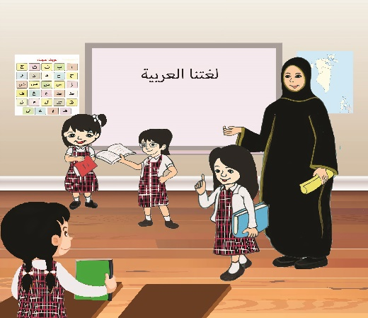
الحَلْقَةُ الأُولى/ اللُّغَةُ العَرَبيّةُ الصَّفُّ الثّاني الابْتِدائِــــــيُّ / الفَصْلُ الدِّراسِيُّ الأوَّل
وَحْدَةُ: (الْحياةُ الاجْتِماعيّةُ) الدَّرْسُ الأوّلُ: صَديقَتي مَرْيَمُ
التّدريباتُ (1) أُثَرّي، وَأُميِّزُ
وزارة التربية والتعليم –الفصل الدراسي الأول 2021-2022

Slide 2
أَوَّلًا: أُثَرّي لُغَتي.
1- أَذْكُرُ مُرادِفَ كَلِمَةِ "الْفَرَح" وَمُضادَّها، ثُمَّ أَضَعُها في جُمْلَةٍ مِنْ إنْشائي:
الْحُزْنُ
السُّرورُ
شَعَرْتُ بِالْفَرَحِ عِنْدَما زارَني أَصْدِقائي.
وزارة التربية والتعليم –الفصل الدراسي الأول 2021-2022

Slide 3
2.أَكْتُبُ في الْفَراغاتِ كُلَّ كَلِمَةٍ مِمّا يَأْتي لَها عَلاقَةࣱ بِالْـمَدْرَسَةِ:
(الطّالِباتُ - الْبَحْرُ - الدَّرْسُ - الطّائِرَةُ - الْـمُعَلِّمَةُ - الصَّفُّ)
الْـمَدْرَسَةُ
.............................................
........................................
..................................................
...........................................
الطّالِباتُ
الصَّفُّ
الدَّرْسُ
الْـمُعَلِّمَةُ
وزارة التربية والتعليم –الفصل الدراسي الأول 2021-2022

Slide 4
3- أُلَوِّنُ دائِرَةَ الـْمَعْنى الْـمُناسِبِ لِكَلِمَةِ "نَصْعَدُ" في الْـجُمْلَةِ الْآتِيَةِ:
وزارة التربية والتعليم –الفصل الدراسي الأول 2021-2022

Slide 5
ثانِيًا: أُمَيِّــــــــزُ الـْحُروفَ وَالْأَصْواتَ.
ثَوْرٌ
ذُبابَةٌ
ثومٌ
وزارة التربية والتعليم –الفصل الدراسي الأول 2021-2022

Slide 6
ثَعْلَبٌ
ذِئْبٌ
وزارة التربية والتعليم –الفصل الدراسي الأول 2021-2022

Slide 7
أَوْراقٌ
بَوْصَلَةٌ
مِنْطادٌ
مِحْرارٌ
عُصْفورٌ
مِكْنَسَةٌ
وزارة التربية والتعليم –الفصل الدراسي الأول 2021-2022

Slide 8
4.أَقْرَأُ الْكَلِماتِ الْآتِيَةَ، وَأُمَيِّزُ في النُّطْقِ بَيْنَ الْحَرْفَيْن (ذ) و (ث):
ذِئابٌ – ثِمارٌ
ذُرَةٌ – ثُرَيَّا
ذَهَبَ – ثَبَتَ
نَذيرࣱ – كَثيـــرࣱ
جُذورࣱ – بُثورࣱ
غِذاءٌ – أَثاثٌ
وزارة التربية والتعليم –الفصل الدراسي الأول 2021-2022

Slide 9
عِنَبࣱ
بابٌ
ثِمارٌ
تَمْرٌ
اثْنانِ
عِنَبٌ
توتٌ
وزارة التربية والتعليم –الفصل الدراسي الأول 2021-2022

Slide 10
وزارة التربية والتعليم –الفصل الدراسي الأول 2021-2022

Slide 11
ثَميــــــنٌ
تِــــــجارَةٌ
نَثَــرَ
دَفْــــــتَــــــــرٌ
سَحابٌ
وزارة التربية والتعليم –الفصل الدراسي الأول 2021-2022

Slide 12
بِساطٌ– تِمْساحٌ
حقيبَةٌ –مُنْـتَـزَهٌ
بَيْتٌ – تَمْرينٌ
زَبيبٌ – تيــنٌ
حُبوبٌ – توتٌ
بابٌ – كِتابٌ
وزارة التربية والتعليم –الفصل الدراسي الأول 2021-2022

Slide 13
انْتَهى الدَّرْسُ
وزارة التربية والتعليم –الفصل الدراسي الأول 2021-2022

